Slide 1
Ігровий застосунок моделювання поведінки інтелектуальних агентів у 3D RPG з використанням ігрового рушія Unity.
Виконав: Терешкович Максим Олександрович
Керівник: доцент, к.т.н. Фіногенов Олексій Дмитрович

Slide 2
Актуальність теми
Актуальність розробки та покращення інтелектуальних агентів в RPG іграх полягає в зростаючій потребі гравців на реалістичний, глибинний ігровий процес та цікавих супротивників, які кидатимуть виклик його можливостям.

Slide 3
Мета та Призначення
Метою розробки є покращення ігрового процесу за рахунок введення нових моделей поведінки та покращення їх реалістичності.
Призначення – впровадження різноманітної поведінки NPC та надання користувачу нового ігрового досвіду.

Slide 4
Задачі
Аналіз існуючих жанрів ігор.
Аналіз можливих моделей поведінки NPC в RPG.
Розробка модельної версії гри для демонстрації роботи ігрового інтелекту.
Розробка моделей поведінки NPC в залежності від вхідних параметрів.
Реалізація моделей поведінки в ігровому режимі.

Slide 5
Класифікація ігор (скорочена)
Жанр Ігор | Короткий опис
Екшн | - Ігри з елементами бою.
Пригодницькі | - Ігри орієнтовані на сюжет та головоломки.
Рольові (RPG) | - Ігри з різними класами та характеристиками персонажів.
Стратегії | - Ігри орієнтовані на управління ресурсами та планування для досягнення стратегічних цілей.
Симулятори | - Ігри з імітацією реальних процесів або діяльності.

Slide 6
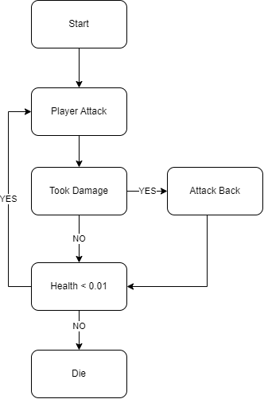
Визначення
Інтелектуальний агент - це програма, яка може сприймати своє середовище через сенсори та діяти у цьому середовищі за допомогою ефекторів (наприклад, переміщення, атака).
Модель поведінки - це набір правил, які визначають, як вороги реагують на дії гравця та його показник.
Стандартна модель поведінки

Slide 7
Існуючі рішення
Функціонал (Механіки поведінки) | Echoes of Eternity (запропоноване рішення) | Adventure War : Battlefield | RPG World - Action RPG | Crimson Keep
Різні типи NPC | 4 | 3 | 60 | 10
Переслідування | + | - | + | +
Система зору | + | - | - | +
Ухилення від атак | + | - | - | -
Збереження власного життя | + | - | - | -
Патрулювання | + | + | + | -

Slide 8
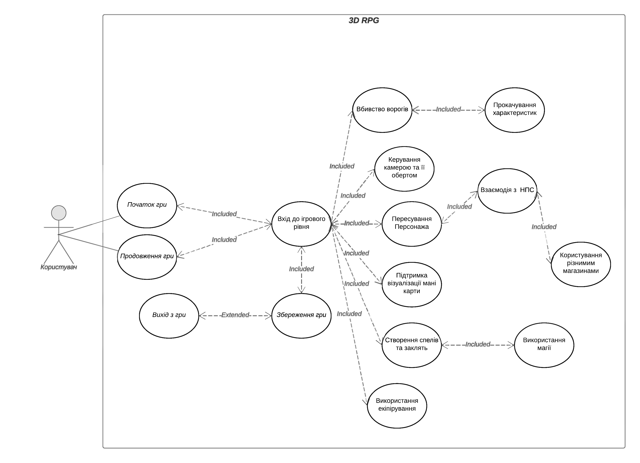
Варіанти використання

Slide 9
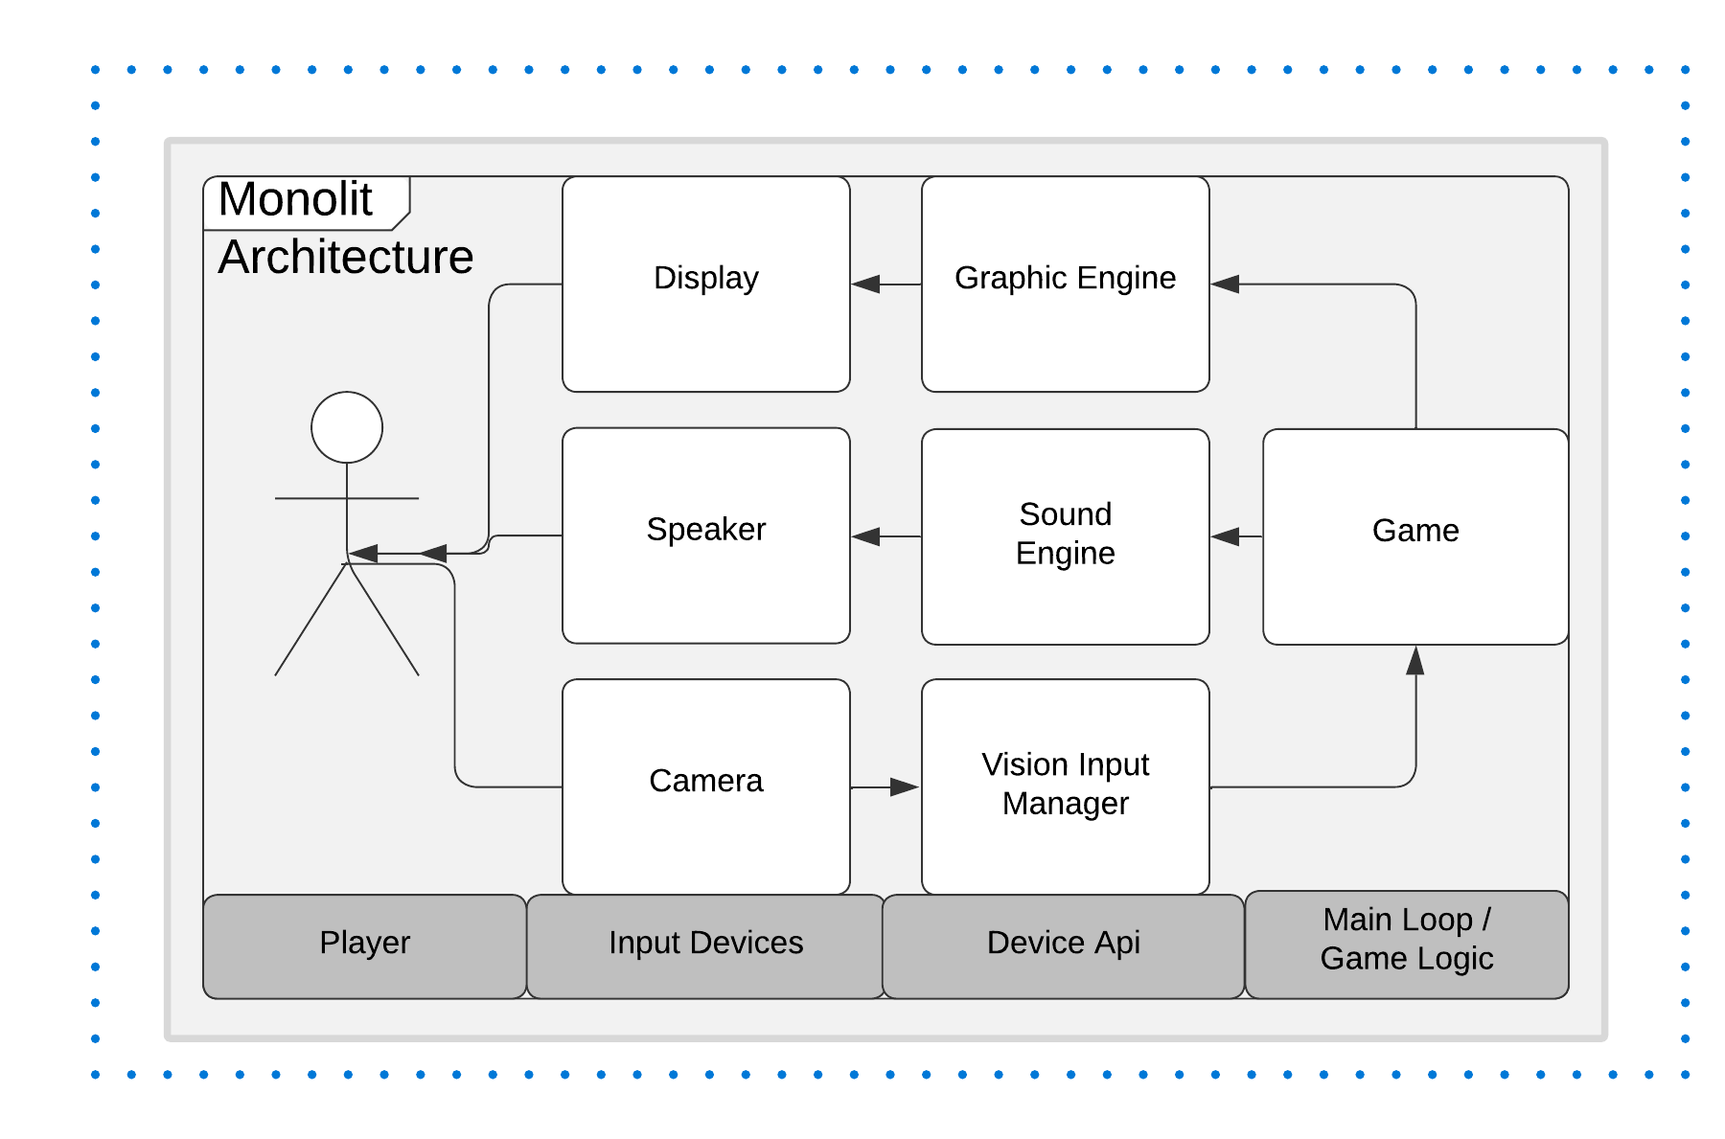
Архітектура проєкту

Slide 10
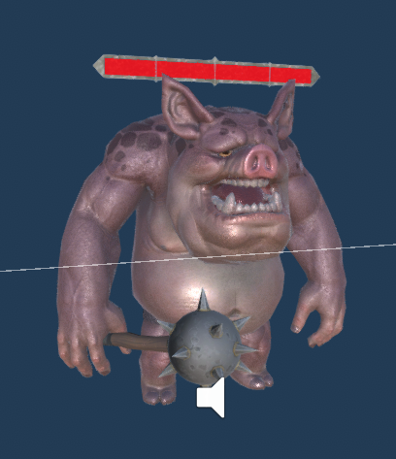
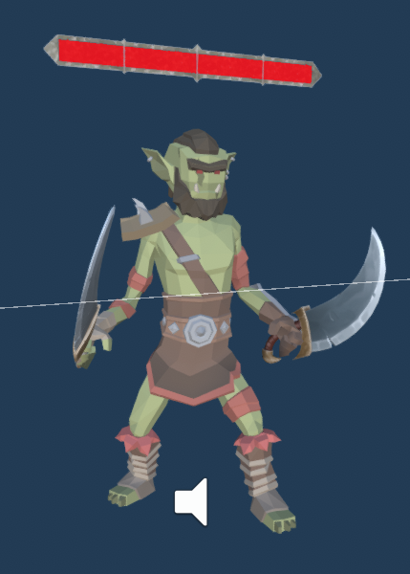
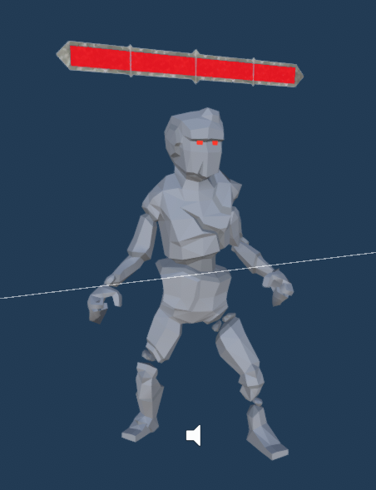
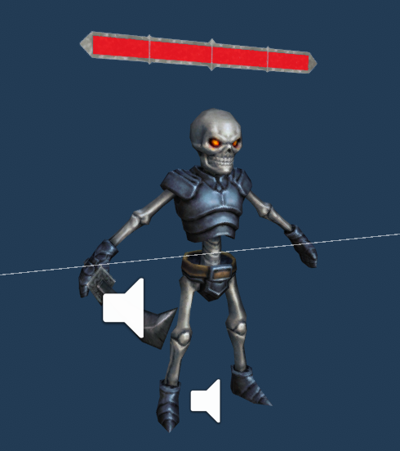
Дерево рішень
Golem
Skelet
Piglin
Goblin Warriro

Slide 11





Засоби розробки
Code
Graphics

Slide 12
Демонстрація

Slide 13
Висновки
В результаті виконання дипломного проєкту спроєктовано та реалізовано наступні етапи.
Проведено аналіз існуючих моделей поведінки NPC та різних жанрів ігор. Демонстраційну гру, що включає в себе механіки:
Поведінки NPC - В ігровому застосунку наявні 4 різні типи ігрових класів NPC, кожен з яких оснащений власною системою прийняття рішень на основі заданих параметрів.
Ігрового інтерфейсу - Гравець має можливість користуватися інтерфейсом застосунку таким як, меню, інвентар, магазини, об’єкти і тд.
Бою - Гравець може взаємодіяти з усіма NPC в грі, знищувати їх, наносити їм шкоду, використовувати для цього 6 видів зброї, 13 видів заклять та екіпірувати броню для захисту себе.
Інвентарю, магазинів та ігрової економіки - Гравець може купувати та використовувати всі предмети, які наявні в грі, для цього існують магазини та інвентар. Інвентар в свою чергу існує, як місце збереження та колекціонування об’єктів, отриманих гравцем. Також там можна знайти поточні задання, карту, меню зброї, характеристик, магії та можливість прокачувати свого песронажа.
Взаємодії з ігровими об’єктами та предметами середовища - Гравець може взаємодіяти з великою кількістю об'єктів, які розкидані по всьому світу. Також є можливість взаємодіяти зі скринями, НПС, ящиками і тд.
Здійснено успіщне тестування розроблених ігрових механік.
Розробка ігрового застосунку на дипломному проєкті дала можливість заглибитися у вивчення розробки відеоігор та покращити навички в розумінні та створенні всіх аспектів гри, особливо поведінки інтелектуальних агентів.

Slide 14
Дякую за увагу

Slide 17
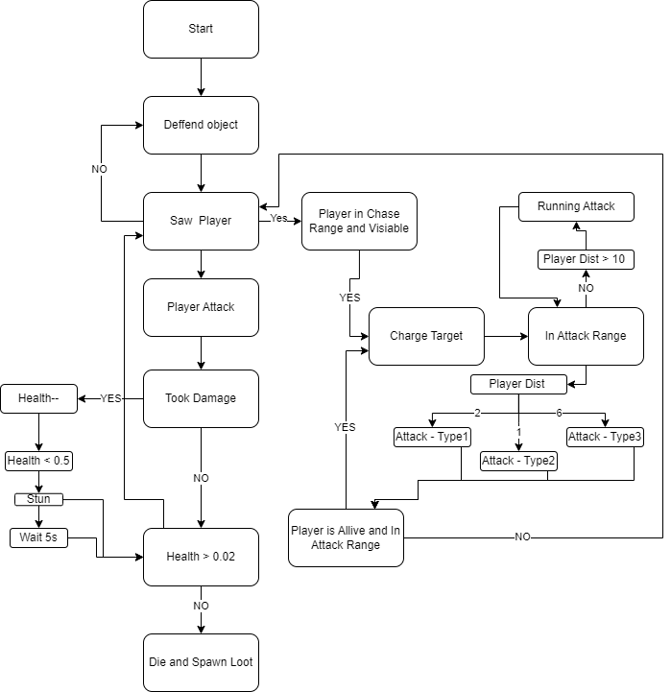
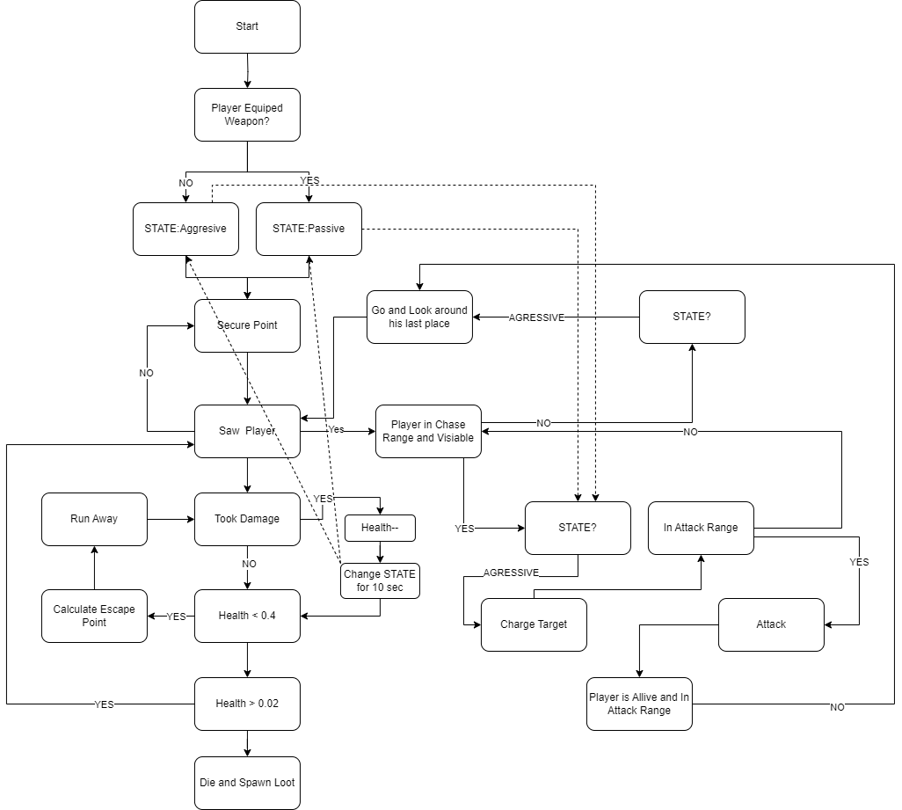
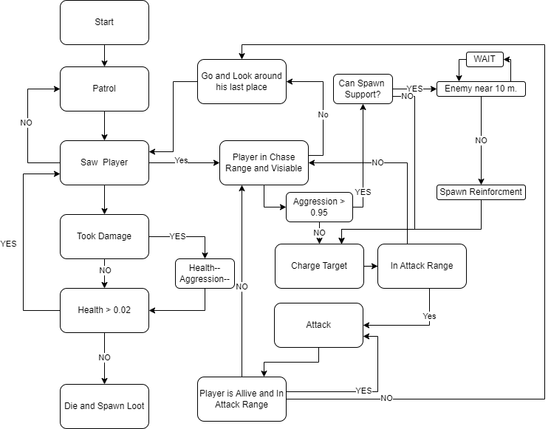
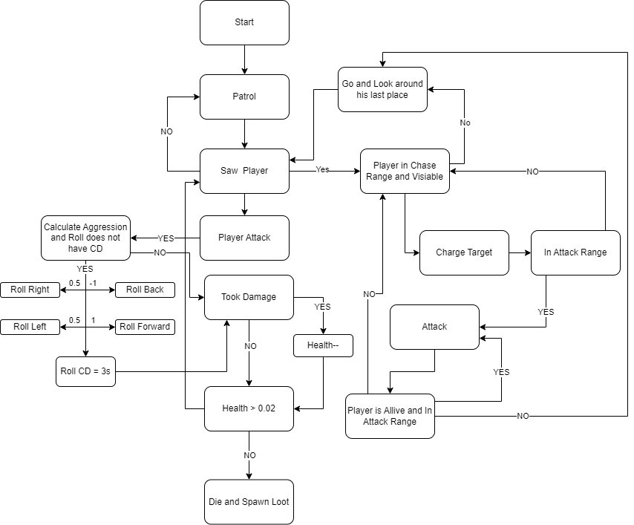
Модель поведінки для «Golem»
Модель поведінки для «Piglin»
Модель поведінки для «Skelet»
Модель поведінки для «Goblin»

Slide 18
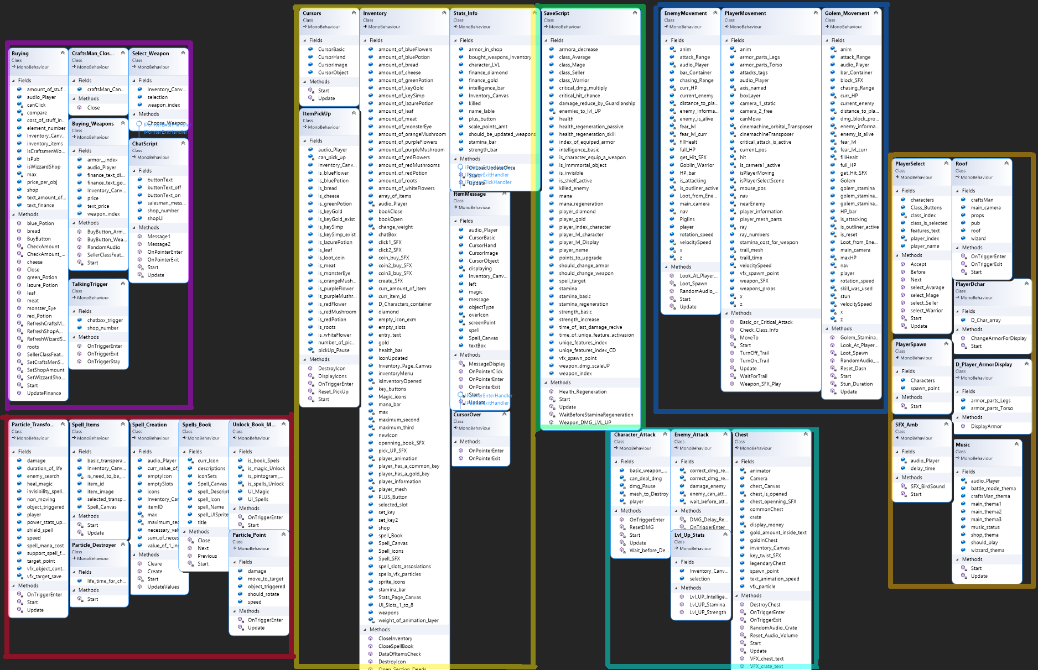

Slide 19
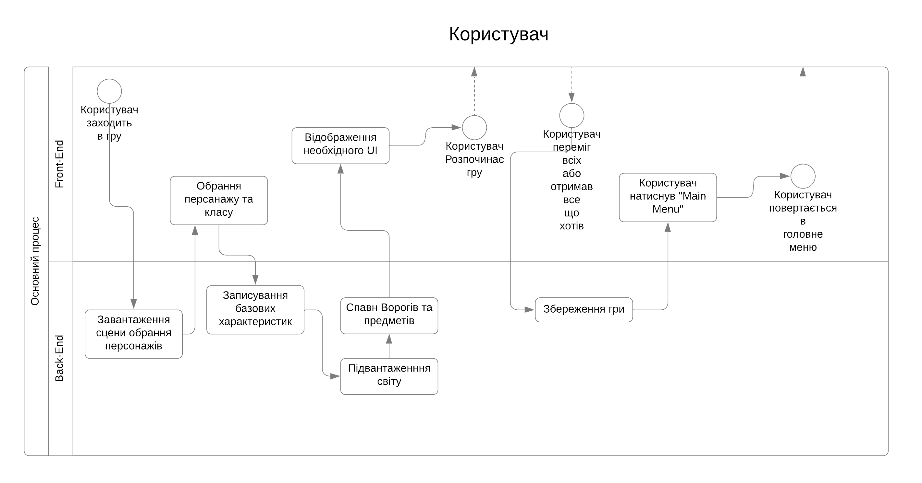
Схема бізнес-процесу «основний ігровий процес»

